Slide 1
Alumna: Tamara Lizbeth López Hernández.

Slide 2
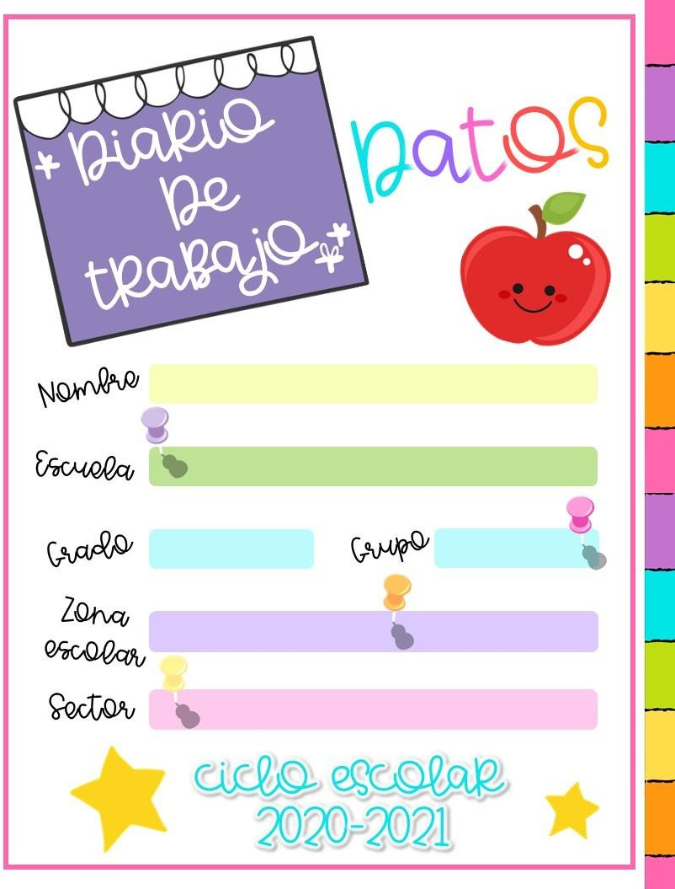
Tamara Lizbeth López Hernández
Jardín de niños “Preescolar comunitario El Poleo”
4º “A”
Multigrado

Slide 3
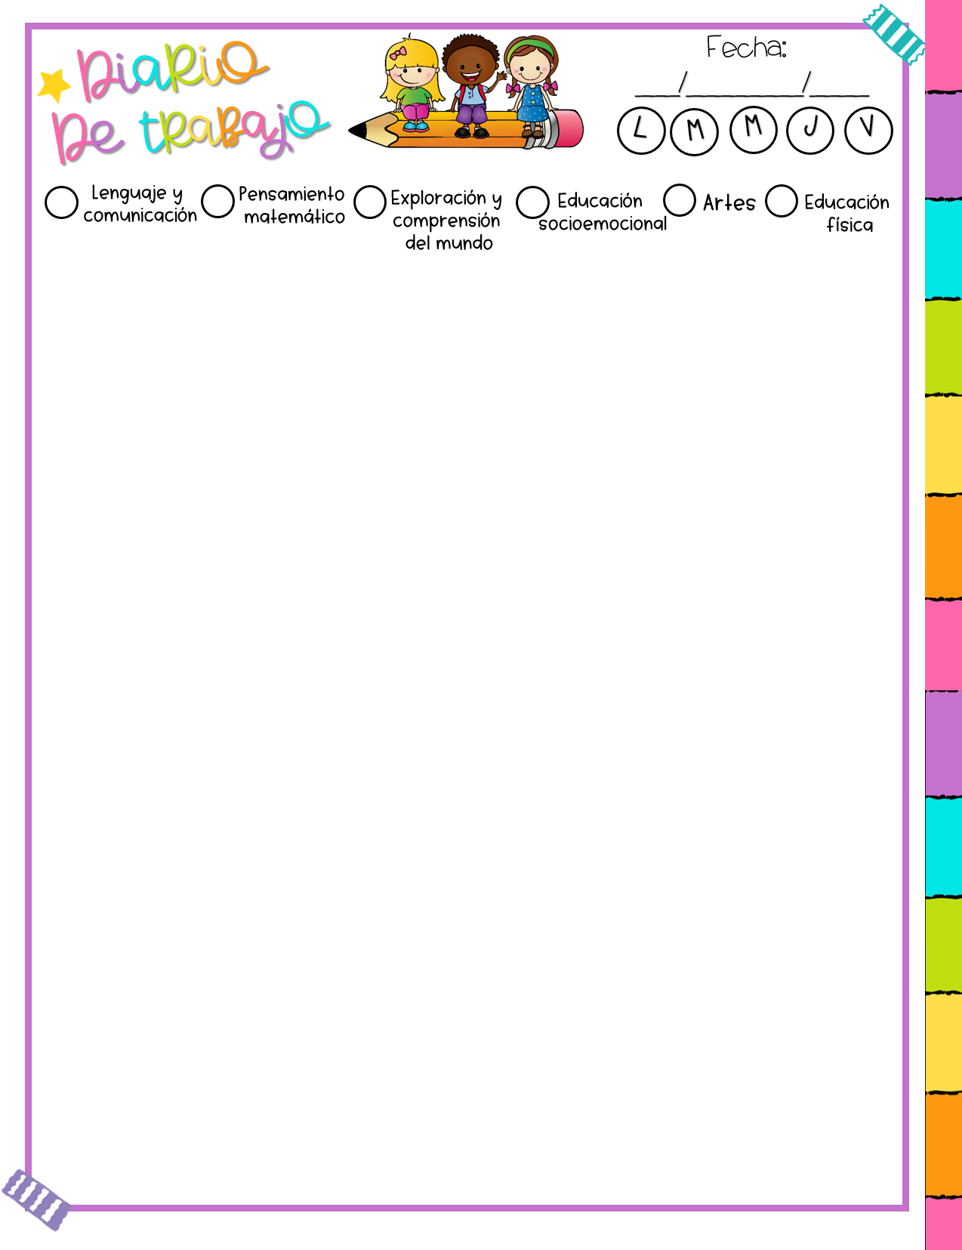
30 Agosto 2021
Aprendizajes esperados:
En relación a lo planeado |  |  | SI | NO
Desarrollo de actividades en tiempo y forma.
Se llevó a cabo lo planeado.
El material fue adecuado.
La organización del grupo fue:
Grupal ( ) | Equipos ( ) | Individual ( )
Manifestaciones de los niños:
¿Se involucraron? Todos ( ) Algunos ( ) Poca motivación ( ) descontrol ( )
¿Se interesaron en las actividades? Todos ( ) Algunos ( ) otro ( )
Su actitud ante las actividades. Participativos( ) Buena ( ) Apatía ( )
Alumnos participativos: La mayor parte del grupo.
Educadora | SI | NO
¿Mi forma de intervención fue la adecuada?
¿Favorecí el logro de los aprendizajes esperados?
¿La forma de relacionarme con los alumnos fue la adecuada?
¿Favorecí la convivencia?
¿Las consignas fueron claras?
Alumnos que requirieron apoyo: No hubieron alumnos que necesitaran apoyo.
Breve descripción de las actividades realizadas durante la jornada. Las actividades realizadas favorecieron el campo de educación socioemocional, fueron sencillas y claras con el propósito de que los alumnos identificaran sus emociones, las de los demás y la función de cada una.
Observaciones
Logros:
Dificultades
:
Logré afrontar los retos que se presentaron a lo largo de la jornada, así como también se logró el aprendizaje esperado.
Debido a la pandemia y a la nueva modalidad de trabajo, se realizaron adecuaciones a las actividades.
Valoración general de la jornada
Autoevaluación
¿Cómo lo hice? ¿Me faltó hacer algo que no debo olvidar? La jornada estuvo bien, hubo comunicación con los alumnos y las actividades se aplicaron correctamente.
¿De qué otra manera podría intervenir? ¿Qué
necesito modificar? Imprevistos.
Podría mejorar en mis indicaciones y en la intervención del grupo.
Considero que la intervención fue adecuada, desarrollé diversas habilidades ante la nueva modalidad de trabajo, como el uso de las herramientas tecnológicas y como aplicarlas para favorecer el desarrollo del aprendizaje del alumno.
Las actividades y las consignas fueron correctas y adecuadas.

Slide 4
EVIDENCIAS

